Slide 1
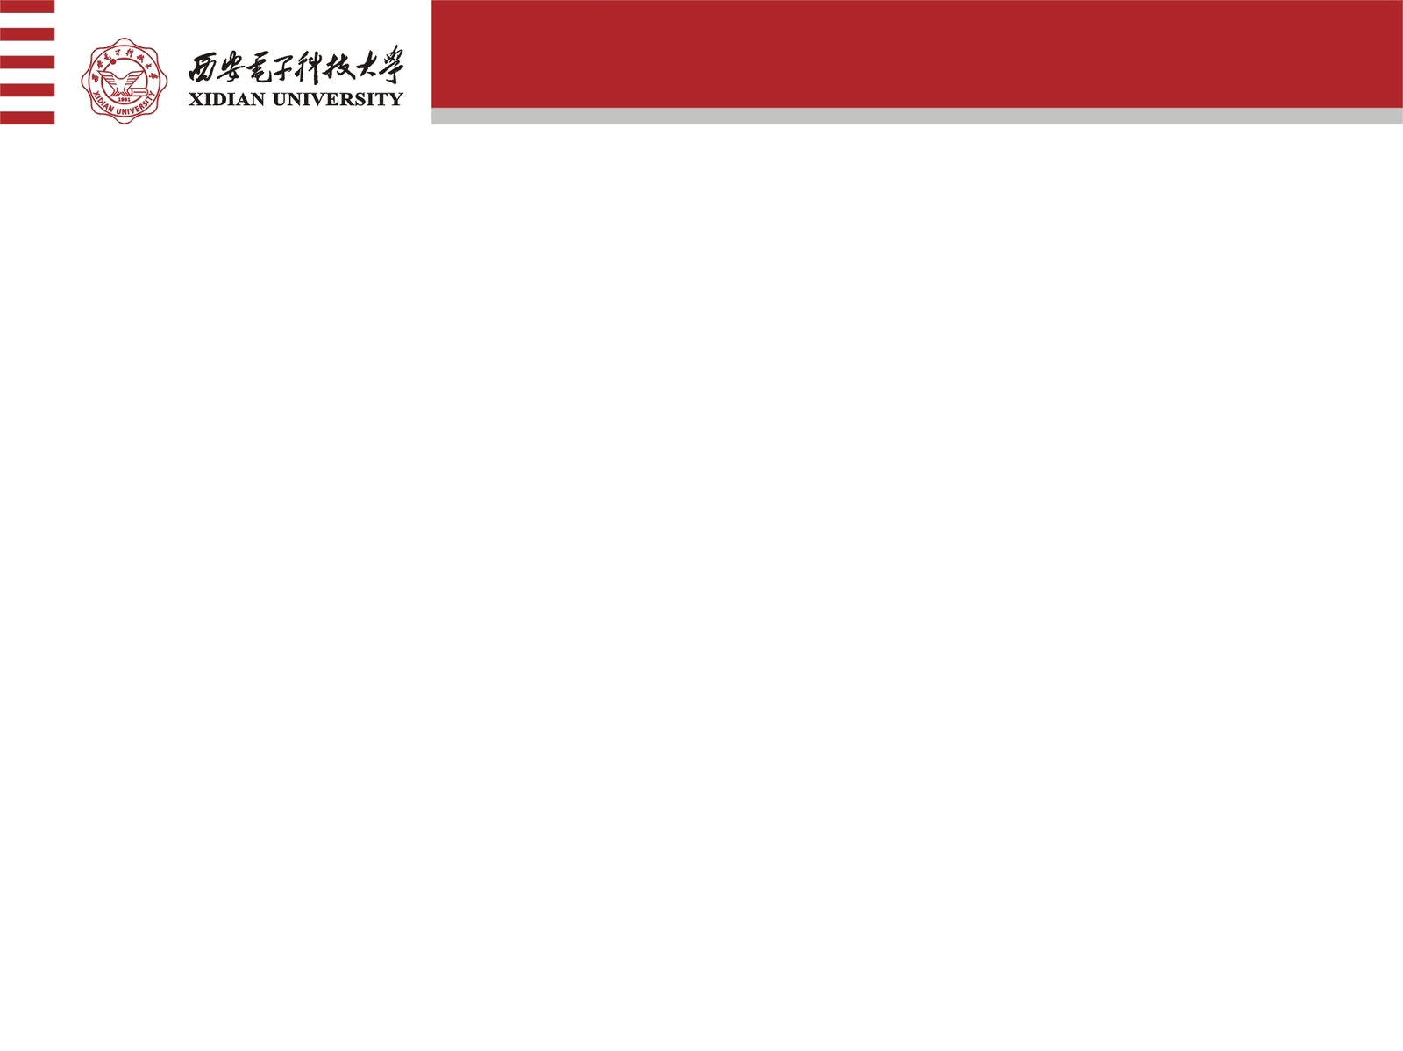
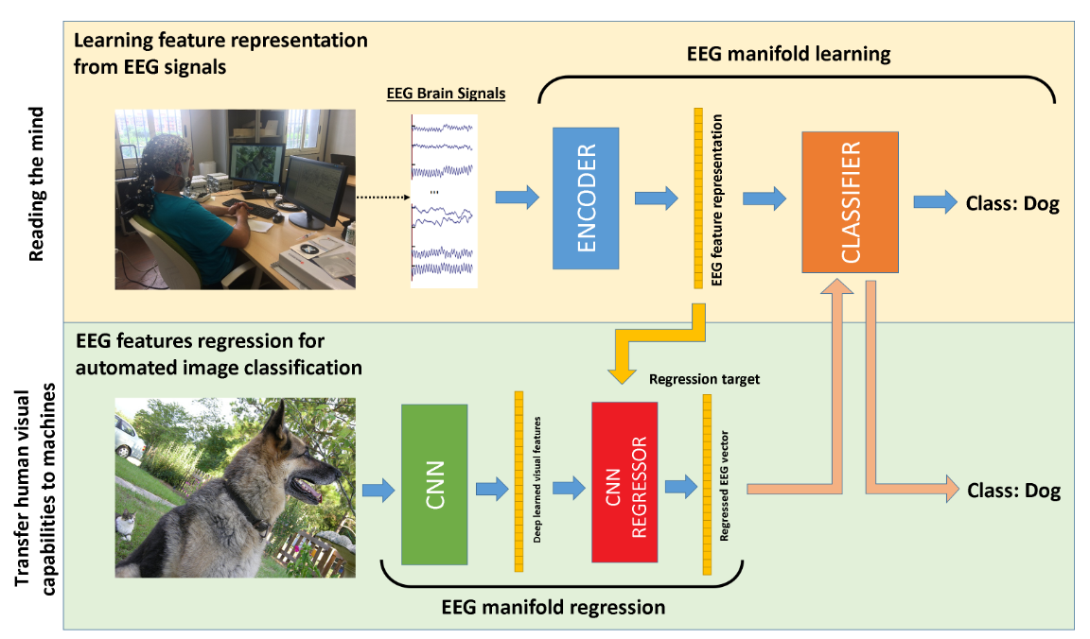
视觉解码研究进展：分类(樊梦欣)
任务
基于脑电图的自动视觉分类（2017）
数据
刺激物： ImageNet 数据集中 40 个类别的物体图像（例如狗、猫、蝴蝶、熊猫等）。
实验范式：6 名受试者观看屏幕上的图像。每个图像呈现 0.5 秒，每个类别 50 张图像，总共 2000 张图像。每个图像序列持续 25 秒，每个类别之间有 10 秒的间隔，总时长 1400 秒。
数据处理：使用 128 通道 EEG 采集脑电信号。采集到的 EEG 数据经过带阻滤波器（49-51 Hz）和二阶带通滤波器（14-71 Hz）处理，保留 Beta 和 Gamma 频段。每个图像序列中，前 40 个样本（40 ms）被丢弃，以排除前一个图像的影响。数据集被分为训练集（80%）、验证集（10%）和测试集（10%）。
数据量：总共采集了 12000 个 EEG 序列（6 名受试者 x 2000 张图像）。每个 EEG 序列包含 128 个通道，每个通道 440 个样本（440 ms）。
Spampinato C, Palazzo S, Kavasidis I, et al. Deep learning human mind for automated visual classification[C]//Proceedings of the IEEE conference on computer vision and pattern recognition. 2017: 6809-6817.

Slide 2
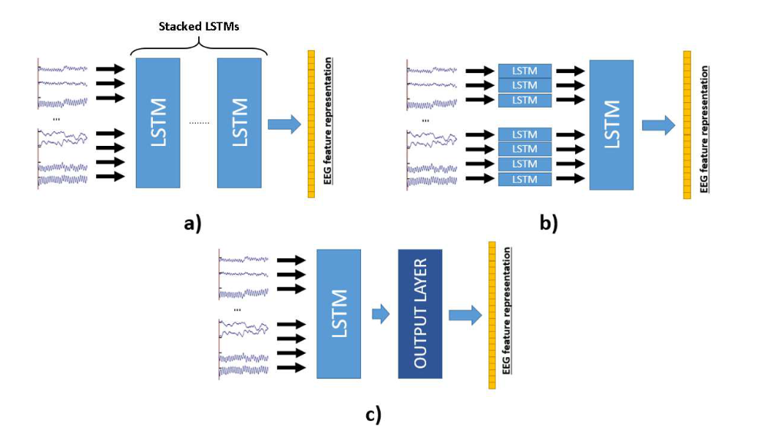
视觉解码研究进展：分类(樊梦欣)
方法
方法
深度学习+脑电信号处理+视觉特征+自动视觉分类（组合创新）
读取大脑：使用 RNN（LSTM）编码器学习受试者在观看图像时产生的 EEG 数据，并将其映射到一个低维特征空间。同时，训练一个分类器来对 EEG 特征进行分类，从而识别不同的图像类别。
迁移视觉能力：使用 CNN 模型学习将图像映射到 EEG 特征空间，从而可以直接从图像中提取“大脑学习”的特征。使用之前训练的 EEG 分类器对 CNN 提取的特征进行分类，实现自动视觉分类。
Spampinato C, Palazzo S, Kavasidis I, et al. Deep learning human mind for automated visual classification[C]//Proceedings of the IEEE conference on computer vision and pattern recognition. 2017: 6809-6817.

Slide 3
视觉解码研究进展：分类(樊梦欣)
结果
性能指标：
分类准确率 (Accuracy)： 指模型正确分类图像的比例。
均方误差 (MSE)： 指模型预测值与真实值之间差异的平方的平均值，用于评估回归模型的性能。
实验结果：
1. EEG 特征学习
分类准确率： 使用 LSTM 编码器，在 EEG 数据集上达到 83% 的平均分类准确率。
与前任结果对比： 显著优于之前研究 [10] 中 29% 的准确率。
结论： 深度学习模型可以有效学习 EEG 数据，并将其用于视觉分类。
2. 图像到 EEG 特征的回归
均方误差： 使用 GoogleNet 特征提取器和 k-NN 回归器，在图像数据集上获得最低的均方误差。
与前任结果对比： 与其他回归方法相比，该方法的误差更小，表明其能够更好地将图像映射到 EEG 特征空间。
结论： CNN 模型可以有效地从图像中提取“大脑学习”的特征。
3. 自动视觉分类
分类准确率： 使用 CNN 提取的特征和 EEG 分类器，在图像数据集上达到 89.7% 的平均分类准确率。
与前任结果对比： 与 GoogleNet 和 VGG 模型相比，该方法的准确率略低，但仍然具有竞争力。
结论： 基于“大脑学习”的特征的视觉分类模型可以实现与人类视觉能力相当的分类性能。
Spampinato C, Palazzo S, Kavasidis I, et al. Deep learning human mind for automated visual classification[C]//Proceedings of the IEEE conference on computer vision and pattern recognition. 2017: 6809-6817.

Slide 4
视觉解码研究进展：分类(樊梦欣)
总结
创新点：
1、该方法使用深度学习模型（LSTM）对 EEG 数据进行分类，突破了传统方法（例如 SVM）的局限性，实现了更高的分类准确率。
2、该方法将 EEG 特征与图像特征进行关联，从而可以从图像中提取“大脑学习”的特征，为视觉分类提供了新的思路。
3、该方法结合了深度学习、脑电信号处理和计算机视觉技术，为跨学科研究提供了新的范例。
优点：
1、该方法在 EEG 特征学习和视觉分类方面提出了新的思路，并取得了显著的性能提升。
不足：
1、该方法使用的 EEG 数据集规模相对较小，可能限制了模型的泛化能力。
2、该方法没有对 EEG 特征进行深入的解释，例如识别与特定脑区、频段或神经活动相关的特征。
3、该方法使用了多个深度学习模型，计算复杂度较高。
改进方向：
1、探索更有效的方法将 EEG 特征与视觉特征进行关联，例如使用注意力机制或图神经网络。
2、研究 EEG 特征的含义，例如识别与特定脑区、频段或神经活动相关的特征，以揭示人类视觉分类的神经机制。
3、将该方法与其他领域（例如心理学、神经科学）相结合，以更好地理解人类视觉认知过程。
Spampinato C, Palazzo S, Kavasidis I, et al. Deep learning human mind for automated visual classification[C]//Proceedings of the IEEE conference on computer vision and pattern recognition. 2017: 6809-6817.

